Slide 1
과목_학년학기_단원 | suh_h_0301_02
차시명 | 01 단원 도입
파일명 | suh_h_0301_02_0001
검토 | 담당
수학팀 | 박종민
문서 HISTORY
번호 | 버전 | 문서 작성일 | 내용 비고 | 작성자 (내선번호) | 검토자
1 | V 1.0 | 2021.01.08 | 문서 발생 | 노유림
2 | V 1.0 | 2021.01.12 | 1차 검수 |  | 박종민
3 | V 2.0 | 2021.01.18 | 2차 검수 및 수정 |  | 김예림
4
5
6
7
8
9
10
11

Slide 2
학습 단계 | 자료명 |  | 프레임 수 | 교과서 정보 | 파일명 | 자료 형태
도입 | 생각 열기 | 수학 퀴즈 | 1 |  | suh_h_0301_02_0001_101_1.html | Html5
전개 | 애니 | [도입 애니메이션] 전통 놀이 | 1 | 수학 32~33쪽, 수학 익힘 24~25쪽 | suh_h_0301_02_0001_201_1.html | Html5(애니)
전개 | 단원 이야기 | [단원 이야기] 그림 속 상황 살펴보기 | 1 | 수학 32~33쪽, 수학 익힘 24~25쪽 | suh_h_0301_02_0001_202_1.html | Html5
전개 | 선수 학습 | 선수 학습 내용 살펴보기 | 1 |  | suh_h_0301_02_0001_203_1.html | Html5
전개 | 활동 | [활동 +] 무엇을 배울까요 | 1 |  | suh_h_0301_02_0001_204_1.html | Html5
정리 | 차시 예고 | 다음 시간에 배울 내용 | 1 |  | suh_h_0301_02_0001_301_1.html | Html5
총 프레임 수 |  |  | 6

Slide 3
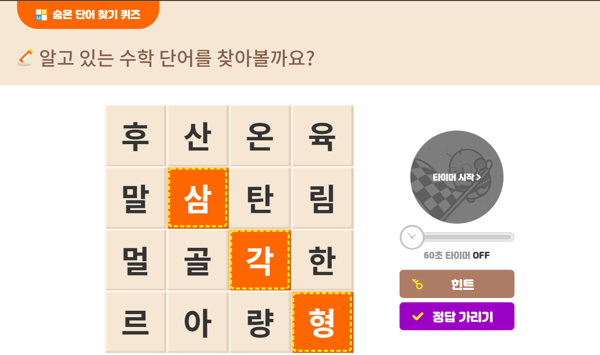
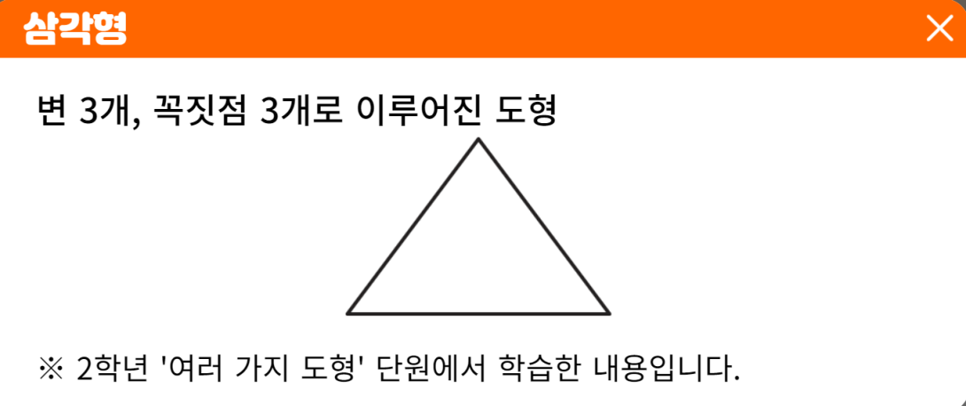
3-1
2. 평면도형
suh_h_0301_02_0001_101_1
01 단원 도입
#1
Θ Description & Function
기존 개발물 그대로 활용 https://cdata2.tsherpa.co.kr/tsherpa/MultiMedia/Flash/2020/curri/index.html?flashxmlnum=yoolim5078&classa=A8-C1-31-MM-MM-04-03-01-0-0-0-0&classno=MM_31_04/suh_0301_02_0001/suh_0301_02_0001_101_1.html

Slide 4
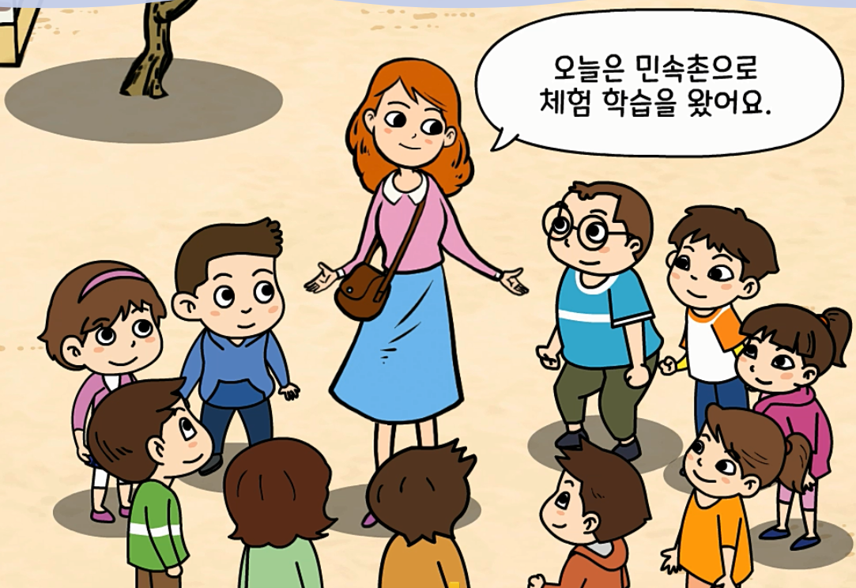

3-1
2. 평면도형
suh_h_0301_02_0001_201_1
01 단원 도입
Θ Description & Function
[애니 DVD 개발물]
한대희 3-1 지도서\app\resource\contents\lesson02\ops\2\media\mp4
[애니 게이트 참고 화면]
전통 놀이
애니 파일명 | 2_intro.mp4

Slide 5
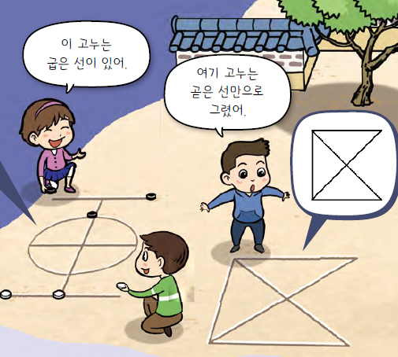



3-1
2. 평면도형
suh_h_0301_02_0001_202_1
01 단원 도입
Θ Description & Function
#1
탭 이벤트
삽화 위에 텍스트 삽입 - 말풍선 소스 사용 - 말풍선 안에 텍스트 삽입 - 물음 1, 2 고정
확대 버튼 및 풀 팝업창(다음 슬라이드)
답 칸 클릭하면 답 나타남. 정답 확인 버튼은 정답 가리기로 토글 됨.
다음 그림의 상황에 대하여 이야기해 봅시다.
물음 1
물음 2
물음 3
물음 4
#2
그림은 어떤 상황인가요?
이 고누는
굽은 선이 있어.
여기 고누는
곧은 선만으로
그렸어.
아이들이 호박고누를 하고 있습니다.
#3
#4
삽화 파일명 | 6번 슬라이드 참고

Slide 6

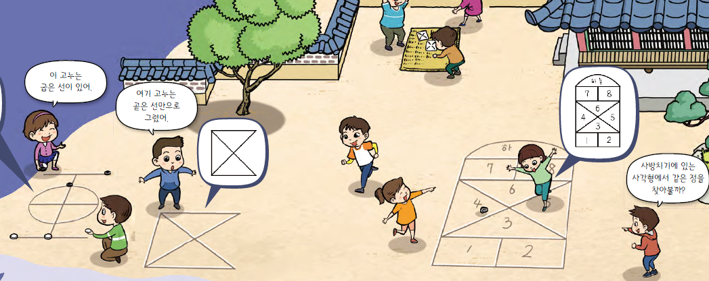
3-1
2. 평면도형
suh_h_0301_02_0001_202_1
01 단원 도입
Θ Description & Function
< 확대 버튼 클릭 시 나타나는 화면>
삽화 위에 텍스트 삽입 - 말풍선 소스 사용 - 말풍선 안에 텍스트 삽입
#1
이 고누는
굽은 선이 있어.
여기 고누는
곧은 선만으로
그렸어.
사방치기에 있는
사각형에서 같은 점을
찾아볼까?
삽화 파일명 | LH서버 원본 삽화 폴더 > 2단원 > (도비라)3-1-2.psd

Slide 7
3-1
2. 평면도형
suh_h_0301_02_0001_202_1
01 단원 도입
Θ Description & Function
다음 그림의 상황에 대하여 이야기해 봅시다.
답 칸 클릭하면 답 나타남. 정답 확인 버튼은 정답 가리기로 토글 됨.
물음 1
물음 2
물음 3
물음 4
고누에서 보이는 선은 어떤 것이 있나요?
이 고누는
굽은 선이 있어.
여기 고누는
곧은 선만으로
그렸어.
굽은 선과 곧은 선이 보입니다.
#1

Slide 8
3-1
2. 평면도형
suh_h_0301_02_0001_202_1
01 단원 도입
Θ Description & Function
다음 그림의 상황에 대하여 이야기해 봅시다.
삽화 위에 텍스트 삽입 - 말풍선 소스 사용 - 말풍선 안에 텍스트 삽입 - 물음 3, 4 고정
답 칸 클릭하면 답 나타남. 정답 확인 버튼은 정답 가리기로 토글 됨.
물음 1
물음 2
물음 3
물음 4
#1
사방치기에서는 어떤 도형이 보이나요?
사각형, 삼각형이 보입니다.
사방치기에 있는
사각형에서 같은 점을
찾아볼까?
#2
삽화 파일명 | 6번 슬라이드 참고

Slide 9
3-1
2. 평면도형
suh_h_0301_02_0001_202_1
01 단원 도입
Θ Description & Function
다음 그림의 상황에 대하여 이야기해 봅시다.
답 칸 클릭하면 답 나타남. 정답 확인 버튼은 정답 가리기로 토글 됨.
물음 1
물음 2
물음 3
물음 4
사방치기에 있는 사각형에서 같은 점을 찾아보세요.
변이 4개입니다.
반듯한 모양입니다.
사방치기에 있는
사각형에서 같은 점을
찾아볼까?
#1

Slide 10


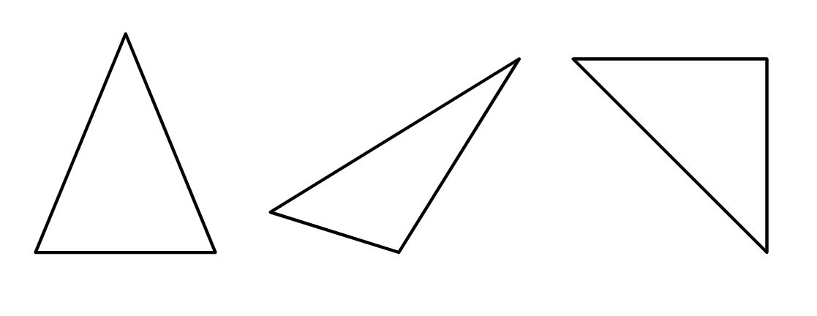
3-1
2. 평면도형
suh_h_0301_02_0001_203_1
01 단원 도입
#1
Θ Description & Function
#2
[선수 학습 내용 알아보기] 기존 개발물 아이콘 사용
아이콘명 변경: 살펴보기 → 알아보기
https://cdata2.tsherpa.co.kr/tsherpa/MultiMedia/Flash/2020/curri/index.html?flashxmlnum=jmp1130&classa=A8-C1-11-MM-MA-03-06-01-0-0-0-0&classno=MA_11_03/suh_0101_05_0001/suh_0101_05_0001_100.html
2. 탭 이벤트
3. 전자저작물(DVD) 아이콘 사용
- 2_0_02.html
한대희 3-1 지도서\app\resource\contents\lesson02\ops\2
4. 답 칸 클릭하면 답 나타남. 정답 확인 버튼은 정답 가리기로 토글 됨.
물음 1
물음 2
물음 3
#3
삼각형
삼각형
그림과 같은 모양의 도형을 이라고 합니다.
#4
삽화 파일명 | 2_0_2_01.sgv 한대희 3-1 지도서\app\resource\contents\lesson02\ops\2\images\2_0

Slide 11
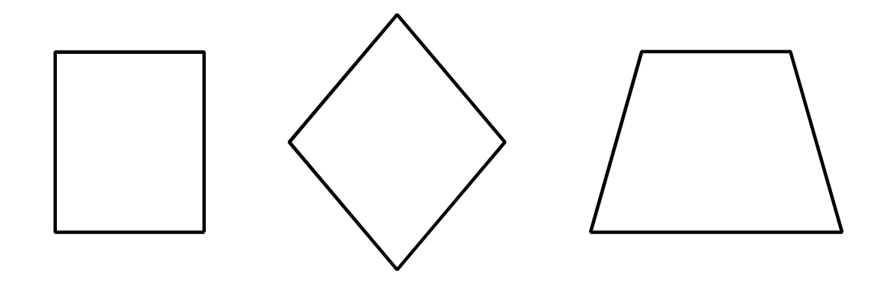
3-1
2. 평면도형
suh_h_0301_02_0001_203_1
01 단원 도입
Θ Description & Function
1. 답 칸 클릭하면 답 나타남. 정답 확인 버튼은 정답 가리기로 토글 됨.
물음 1
물음 2
물음 3
사각형
사각형
그림과 같은 모양의 도형을 이라고 합니다.
#1
삽화 파일명 | 2_0_3_01.sgv 한대희 3-1 지도서\app\resource\contents\lesson02\ops\2\images\2_0

Slide 12
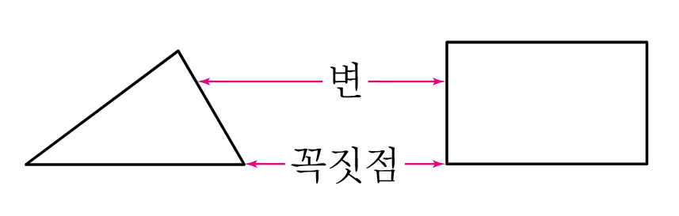
3-1
2. 평면도형
suh_h_0301_02_0001_203_1
01 단원 도입
Θ Description & Function
삽화 위에 텍스트 새로 쓰기.
답 칸 클릭하면 모든 정답 나타남. 정답 확인 버튼은 정답 가리기로 토글 됨.
물음 1
물음 2
물음 3
삼각형과 사각형의 변, 꼭짓점
#1
변
꼭짓점
 | 변의 개수 | 꼭짓점의 개수
삼각형 | 3 | 3
사각형 | 4 | 4
#2
삽화 파일명 | 2_0_4_01.sgv 한대희 3-1 지도서\app\resource\contents\lesson02\ops\2\images\2_0

Slide 13



3-1
2. 평면도형
suh_h_0301_02_0001_204_1
01 단원 도입
Θ Description & Function
단원 학습 목표
[단원 학습 목표]
2. 천재교과서 캐릭터 사용. 캐릭터 또는 말줄임 버튼을 각각 클릭하면 상단에 말풍선과 함께 음성이 나옴 (다음 슬라이드)
#1
1
#2

Slide 14
3-1
2. 평면도형
suh_h_0301_02_0001_204_1
01 단원 도입
Θ Description & Function
단원 학습 목표
캐릭터를 클릭하면 상단에 말풍선이 나타나고 내레이션이 나옴.
내레이션: 재클릭 시, 또는 다른 캐릭터 클릭 시 말풍선이 사라지고 내레이션 멈춤.
https://cdata2.tsherpa.co.kr/tsherpa/MultiMedia/Flash/2020/curri/index.html?flashxmlnum=blackbox7&classa=A8-C1-41-MM-MM-04-02-01-0-0-0-0&classno=MM_41_04/suh_0401_01_0001/suh_0401_01_0001_203_1.html 참고링크
1
2학년 때 배웠던
삼각형, 사각형 도형을
더 자세히 배울 것 같아요.
새로운 도형을
배울 것 같아요.
#2
#1
#2
#1
내레이션: 켄 캐릭터(남)
suh_h_0301_02_0001_204_1_1
2학년 때 배웠던 삼각형, 사각형 도형을 더 자세히 배울 것 같아요.
내레이션: 보니 캐릭터(여)
suh_h_0301_02_0001_204_1_2
새로운 도형을 배울 것 같아요.

Slide 15

3-1
2. 평면도형
suh_h_0301_02_0001_301_1
01 단원 도입
Θ Description & Function
#1
[다음 시간에 배울 내용]
준비물 클릭 시 박스 나타남. 엑스 버튼으로 닫기.
1
다음 시간에는 무엇을 배울까요?
수학 34~35쪽
수학 익힘 26~27쪽
선의 종류에는 어떤 것이 있을까요
#2
자

